Slide 1

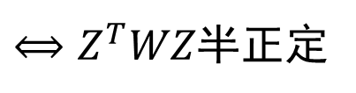
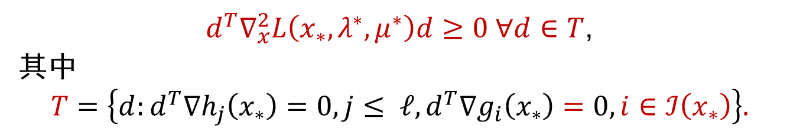

二阶必要最优性条件
定理(二阶必要条件) 设$f,g_{i},h_{j}∈C^{2}, x_{∗}$是(P)的局部极小点且$x_{∗}$处LICQ成立. 那么存在$λ_{i}^{∗}≥0, i∈ℐ\left(x_{∗}\right),μ_{j}^{∗}$满足KKT条件，并且
$d^{T}∇_{x}^{2}L\left(x_{∗},λ^{∗},μ^{∗}\right)d≥0 ∀d∈T$,
其中
$$T=\left\{d:d^{T}∇h_{j}\left(x_{∗}\right)=0,j≤ ℓ,d^{T}∇g_{i}\left(x_{∗}\right)=0,i∈ℐ\left(x_{∗}\right)\right\}.$$
事实：设$W∈ℝ^{n×n}$, $A$ $∈ℝ^{k×n}$，并且$A$的行线性无关.
设$z_{1},⋯,z_{n−k}$是$nullA=$ $\left\{d∈ℝ^{n}:Ad=0\right\}$的一个基. 记
$Z=\left[z_{1},⋯,z_{n−k}\right]$ $∈ℝ^{n×(n−k)}$.
$$d^{T}Wd≥0 ∀d∈\left\{d∈ℝ^{n}:Ad=0\right\}$$
$⟺Z^{T}WZ$半正定

Slide 2
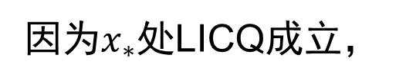
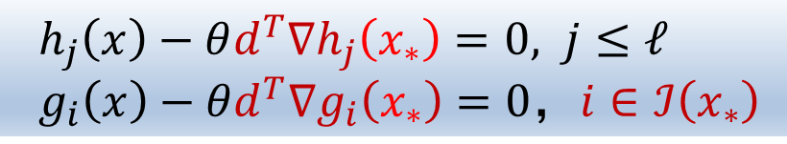

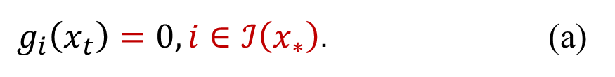

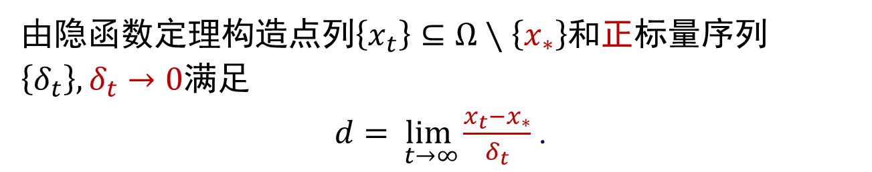
二阶必要最优性条件的证明
证明 任取$0≠d∈T$.
因为$x_{∗}$处LICQ成立，
考虑方程组：
$h_{j}\left(x\right)−θd^{T}∇h_{j}\left(x_{∗}\right)=0, j≤ℓ$
$g_{i}\left(x\right)−θd^{T}∇g_{i}\left(x_{∗}\right)=0，i∈ℐ\left(x_{∗}\right)$
由隐函数定理构造点列$\left\{x_{t}\right\}⊆Ω∖\left\{x_{∗}\right\}$和正标量序列$\left\{δ_{t}\right\}, δ_{t}→0$满足
$d=\lim_{ t→∞}{\frac{x_{t}−x_{∗}}{δ_{t}} }$.
特别地，因为$d∈T$，所以
$g_{i}\left(x_{t}\right)=0,i∈ℐ\left(x_{∗}\right)$. (a)

Slide 3
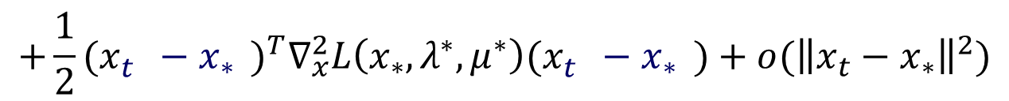


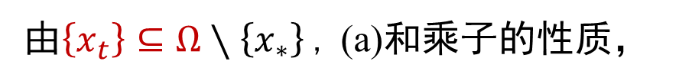
二阶必要最优性条件的证明(续)
由二阶Taylor展式 $，$
$$L\left(x_{t}, λ^{∗},μ^{∗}\right)=L\left(x_{∗}, λ^{∗},μ^{∗}\right)+{∇_{x}L\left(x_{∗}, λ^{∗},μ^{∗}\right)}^{T}\left(x_{t}−x_{∗}\right)$$
$$+\frac{1}{2}{(x_{t}^{}−x_{∗}^{})}^{T}∇_{x}^{2}L\left(x_{∗},λ^{∗},μ^{∗}\right)(x_{t}^{}−x_{∗}^{})+o({\left\|x_{t}−x_{∗}\right\|}^{2})$$
$\frac{L\left(x_{t}, λ^{∗},μ^{∗}\right)−L\left(x_{∗}, λ^{∗},μ^{∗}\right)}{δ_{t}^{2}}=\frac{1}{2}{\left(\frac{x_{t}−x_{∗}}{δ_{t}}\right)}^{T}∇_{x}^{2}L\left(x_{∗},λ^{∗},μ^{∗}\right)\left(\frac{x_{t}−x_{∗}}{δ_{t}}\right)+\frac{o(δ_{t}^{2})}{δ_{t}^{2}}$ (b)
由$\left\{x_{t}\right\}⊆Ω∖\left\{x_{∗}\right\}$, (a)和乘子的性质，
$$f\left(x_{t} \right)=L\left(x_{t}, λ^{∗},μ^{∗}\right),f\left(x_{∗} \right)=L\left(x_{∗}, λ^{∗},μ^{∗}\right)$$
在(b)中，令$t→∞$，由 $x_{∗}$ 是局部极小点， $x_{t}→x_{∗}$和向量$d$的定义，得$d^{T}∇_{x}^{2}L\left(x_{∗},λ^{∗},μ^{∗}\right)d≥0$.

Slide 4

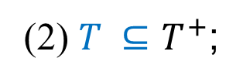
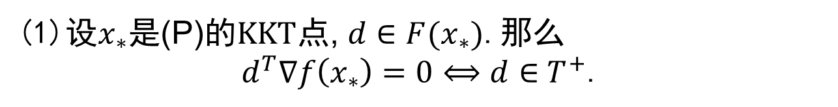
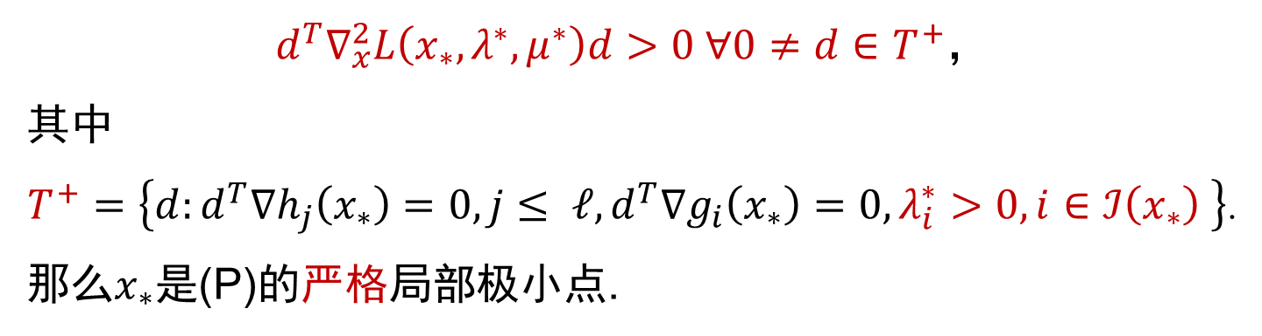
二阶充分最优性条件
定理(二阶充分条件) 设$f,g_{i},h_{j}∈C^{2}, x_{∗}$是(P)的可行解且$x_{∗}$处LICQ成立. 如果存在$λ_{i}^{∗}≥0, i∈ℐ\left(x_{∗}\right),μ_{j}^{∗}$使得$x_{∗}$满足KKT条件和
$d^{T}∇_{x}^{2}L\left(x_{∗},λ^{∗},μ^{∗}\right)d>0 ∀0≠d∈T^{+}$，
其中
$T^{+}=\left\{d:d^{T}∇h_{j}\left(x_{∗}\right)=0,j≤ ℓ,d^{T}∇g_{i}\left(x_{∗}\right)=0,λ_{i}^{∗}>0,i∈ℐ\left(x_{∗}\right) \right\}$.
那么$x_{∗}$是(P)的严格局部极小点.
按语：
设$x_{∗}$是(P)的$KKT$点, $d∈F(x_{∗})$.那么
$d^{T}∇f\left(x_{∗}\right)=0⟺d∈$ $T^{+}$.
(2) $T ⊆T^{+}$;
仅有等式约束，或者严格互补松弛条件满足时， $T=T^{+}$
Notes:
如果d^T\nabla f(x_*)=0，根据一阶导数没办法判断x_*的最优性。需要借助二阶导数来判断。二阶条件借助Lagrange函数沿这些方向的曲率来判断.

Slide 5

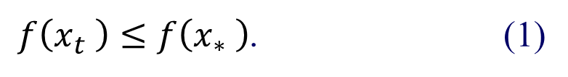
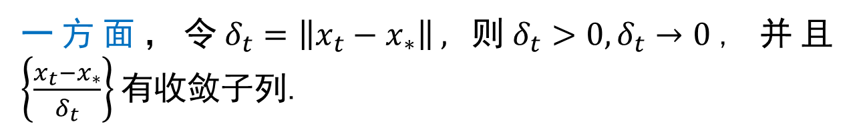

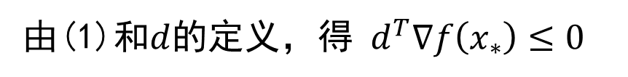
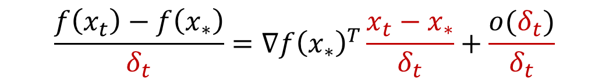
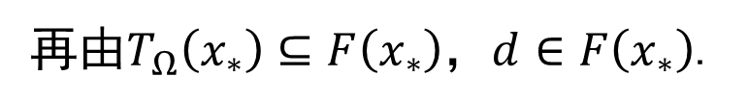
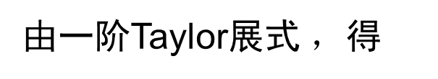

二阶充分最优性条件的证明
证明 用反证法.
假设$x_{∗}$满足条件，但不是严格局部极小点.
那么$∀t∈ℤ_{+}$, 存在$x_{t}∈Ω∖\left\{x_{∗}\right\}$,$\left\|x_{t}−x_{∗}\right\|≤\frac{1}{t}$满足
$f\left(x_{t} \right)≤f\left(x_{∗} \right)$. (1)
一方面，令$δ_{t}=\left\|x_{t}−x_{∗}\right\|$, 则$δ_{t}>0,δ_{t}→0$, 并且$\left\{\frac{x_{t}−x_{∗}}{δ_{t}}\right\}有$收敛子列.
不妨设$d=\lim_{ t→∞}{\frac{x_{t}−x_{∗}}{δ_{t}} }$.
从而$d≠0 ，d∈T_{Ω}\left(x_{∗}\right)$.
再由$T_{Ω}\left(x_{∗}\right)⊆F\left(x_{∗}\right)$，$d∈F\left(x_{∗}\right)$.
由一阶Taylor展式 $，$得
$$\frac{f\left(x_{t}\right)−f\left(x_{∗}\right)}{δ_{t}}={∇f\left(x_{∗}\right)}^{T}\frac{x_{t}−x_{∗}}{δ_{t}}+\frac{o(δ_{t})}{δ_{t}}$$
由(1)和$d$的定义，得 $d^{T}∇f\left(x_{∗}\right)≤0$
再结合$x_{∗}$处$KKT$条件中的对偶可行性和$d∈F\left(x_{∗}\right)$，$d ∈T^{+}$.

Slide 6


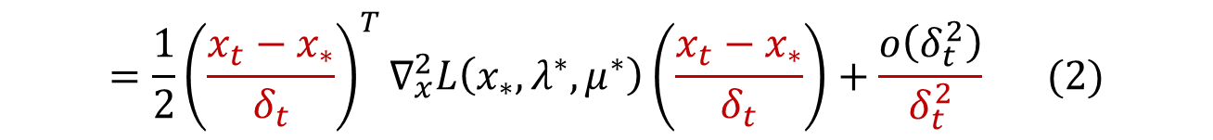
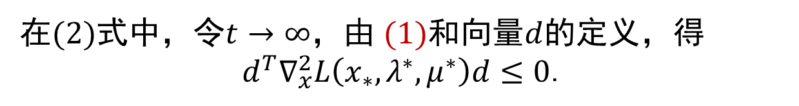
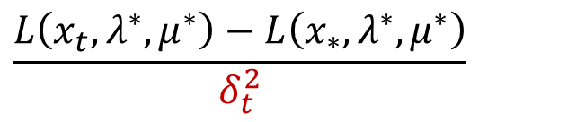
二阶充分最优性条件的证明(续)
另一方面，由二阶Taylor展式 $，$得
$$L\left(x_{t}, λ^{∗},μ^{∗}\right)=L\left(x_{∗}, λ^{∗},μ^{∗}\right)+{∇_{x}L\left(x_{∗}, λ^{∗},μ^{∗}\right)}^{T}\left(x_{t}−x_{∗}\right)$$
$$+\frac{1}{2}{(x_{t}^{}−x_{∗}^{})}^{T}∇_{x}^{2}L\left(x_{∗},λ^{∗},μ^{∗}\right)(x_{t}^{}−x_{∗}^{})+o({\left\|x_{t}−x_{∗}\right\|}^{2})$$
$$\frac{L\left(x_{t}, λ^{∗},μ^{∗}\right)−L\left(x_{∗}, λ^{∗},μ^{∗}\right)}{δ_{t}^{2}}$$
$$=\frac{1}{2}{\left(\frac{x_{t}−x_{∗}}{δ_{t}}\right)}^{T}∇_{x}^{2}L\left(x_{∗},λ^{∗},μ^{∗}\right)\left(\frac{x_{t}−x_{∗}}{δ_{t}}\right)+\frac{o\left(δ_{t}^{2}\right)}{δ_{t}^{2}} (2)$$
由$\left\{x_{t}\right\}⊆Ω∖\left\{x_{∗}\right\}$和乘子的性质，
$$f\left(x_{t} \right) ≥L\left(x_{t}, λ^{∗},μ^{∗}\right),f\left(x_{∗} \right)=L\left(x_{∗}, λ^{∗},μ^{∗}\right)$$
在$(2)$式中，令$t→∞$，由 $(1)$和向量$d$的定义，得
$d^{T}∇_{x}^{2}L\left(x_{∗},λ^{∗},μ^{∗}\right)d≤0$.
这和$0≠d ∈T^{+}$与已知条件矛盾. 从而假设错误. 命题得证.

Slide 7
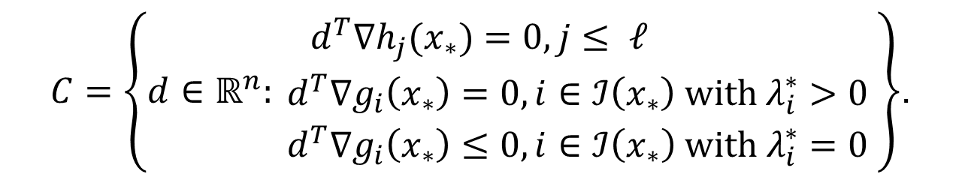
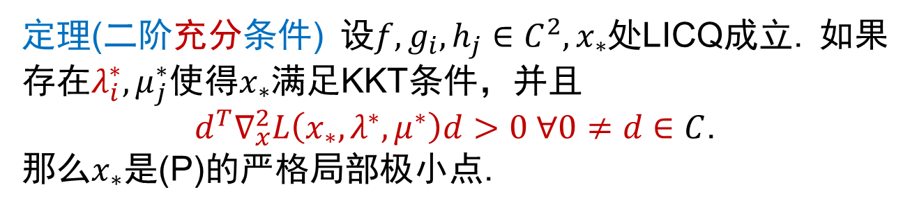

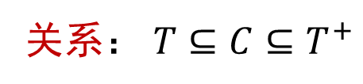
一个不同的二阶最优性条件
临界锥(critical cone)：
$$C=\left\{d∈F\left(x_{∗}\right):d^{T}∇g_{i}\left(x_{∗}\right)=0,i∈ℐ\left(x_{∗}\right) with λ_{i}^{∗}>0\right\}$$
$C=\left\{d∈ℝ^{n}: \begin{matrix}d^{T}∇h_{j}(x_{∗})=0,j≤ ℓ \\ \begin{aligned}d^{T}∇g_{i}\left(x_{∗}\right)=0,i∈ℐ\left(x_{∗}\right) with λ_{i}^{∗}>0 \\ d^{T}∇g_{i}\left(x_{∗}\right)≤0,i∈ℐ\left(x_{∗}\right) with λ_{i}^{∗}=0\end{aligned}\end{matrix} \right\}$.
关系： $T⊆C⊆T^{+}$
定理(二阶必要条件) 设$f,g_{i},h_{j}∈C^{2}, x_{∗}$是(P)的局部极小点且$x_{∗}$处LICQ成立. 则存在$λ_{i}^{∗}, μ_{j}^{∗}$使得$x_{∗}$满足KKT条件，并且
$$d^{T}∇_{x}^{2}L\left(x_{∗},λ^{∗},μ^{∗}\right)d≥0 ∀d∈C.$$
定理(二阶充分条件) 设$f,g_{i},h_{j}∈C^{2}, x_{∗}$处LICQ成立. 如果存在$λ_{i}^{∗}, μ_{j}^{∗}$使得$x_{∗}$满足KKT条件，并且
$d^{T}∇_{x}^{2}L\left(x_{∗},λ^{∗},μ^{∗}\right)d>0 ∀0≠d$ $∈C$.
那么$x_{∗}$是(P)的严格局部极小点.

Slide 8









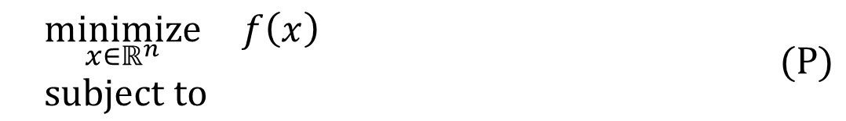
弱积极约束与强积极约束
◎ 非积极约束；积极约束(弱积极约束/强积极约束)
$$x_{∗}$$
$$x_{∗}$$
$$x_{∗}$$
$$g_{i}\left(x_{∗}\right)=0$$
$$g_{i}\left(x_{∗}\right)=0$$
$$g_{i}\left(x_{∗}\right)<0$$
◎ 若严格互补条件成立，则$T=C=T^{+}$.
局部二阶必要/充分 最优性条件与
$\begin{matrix}\underset{x∈ℝ^{n}}{minimize}{f\left(x\right)} & \\ subject to & \end{matrix}$ $(P)$
$$g_{i}\left(x\right)=0,i∈ℐ\left(x_{∗}\right)$$
$$h_{j}\left(x\right)=0,j=1,⋯, ℓ$$
的相同.

Slide 9
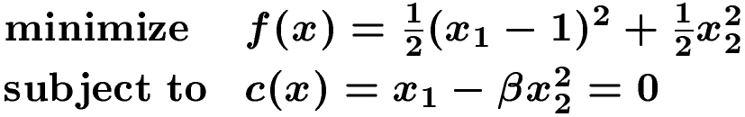





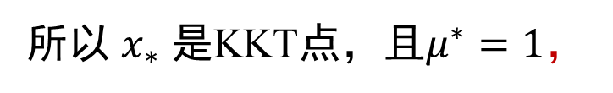



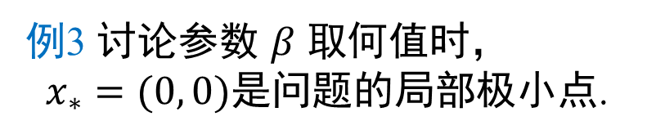




二阶条件：例子
$$h(x)$$
例3 讨论参数 $β$ 取何值时，
$x_{∗}=(0, 0)$是问题的局部极小点.
$$W^{∗}=∇^{2}f\left(x_{∗}\right)+μ^{∗}∇^{2}h\left(x_{∗}\right)$$
$$∇f\left(x_{∗}\right)=\left(−1,0\right),∇h\left(x_{∗}\right)=\left(1,0\right)$$
$$h(x)$$
所以 $x_{∗}$ 是KKT点，且$μ^{∗}=1$，
$$W^{∗}=\left[\begin{matrix}1 & 0 \\ 0 & 1−2β\end{matrix}\right]$$
$$T=T^{+}=\left\{y\left(0,1\right):y ∈ℝ\right\}$$
$$x_{∗}$$
$$d∈T⇒d^{T}W^{∗}d=y^{2}(1−2β)$$
当 $β<1/2$时， $x_{∗}$是严格局部极小点
当$β>1/2$时， $x_{∗}$不是局部极小点；
当$β=1/2$时， $x_{∗}$是严格局部极小点
$$h(x)$$

Slide 10
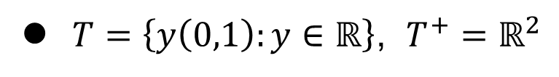

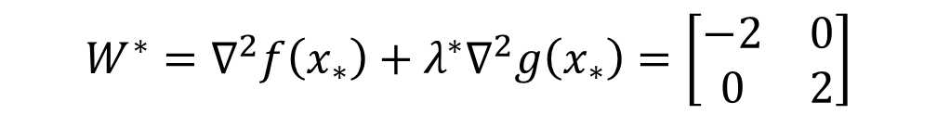
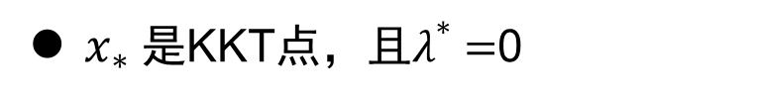
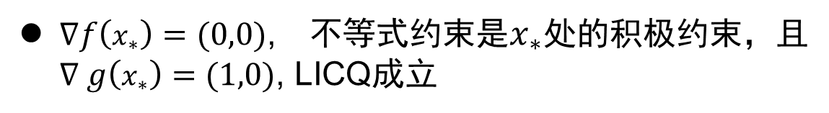
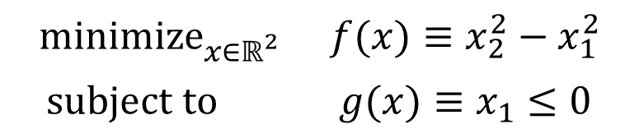

二阶条件：例子(续1)
例4 验证$x_{∗}=(0, 0)$是否满足问题
$$\begin{matrix}{minimize}_{x∈ℝ_{}^{2}} & f(x)≡x_{2}^{2}−x_{1}^{2} \\ subject to & g(x)≡x_{1}≤0\end{matrix}$$
的二阶最优性条件.
$∇f\left(x_{∗}\right)=(0,0)$, 不等式约束是$x_{∗}$处的积极约束，且$∇ g\left(x_{∗}\right)=(1,0)$, LICQ成立
$x_{∗}$是KKT点，且$λ^{*}=$0
$$W^{∗}=∇^{2}f\left(x_{∗}\right)+λ^{∗}∇^{2}g\left(x_{∗}\right)=\left[\begin{matrix}−2 & 0 \\ 0 & 2\end{matrix}\right]$$
$T=\left\{y\left(0,1\right):y∈ℝ\right\}$, $T^{+}=ℝ^{2}$
所以$x_{∗}$满足二阶必要最优性条件，但是不满足二阶充分最优性条件.

Slide 11


二阶条件：例子(续2)
例5(最小特征值的变分刻画) 已知$A$是$n×n$对称矩阵. 考虑
$$\begin{matrix}{minimize}_{x∈ℝ_{}^{n}} & f\left(x\right)≡x^{T}Ax \\ subject to & h\left(x\right)≡1−x^{T}x=0 .\end{matrix}$$
证明该问题的最优值是$A的$最小特征值，最优解是与该特征值对应的单位特征向量.

Slide 12

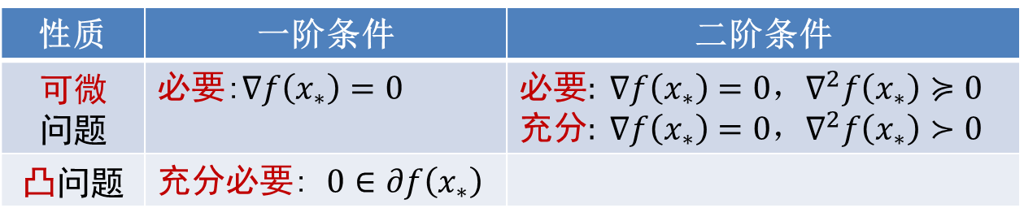

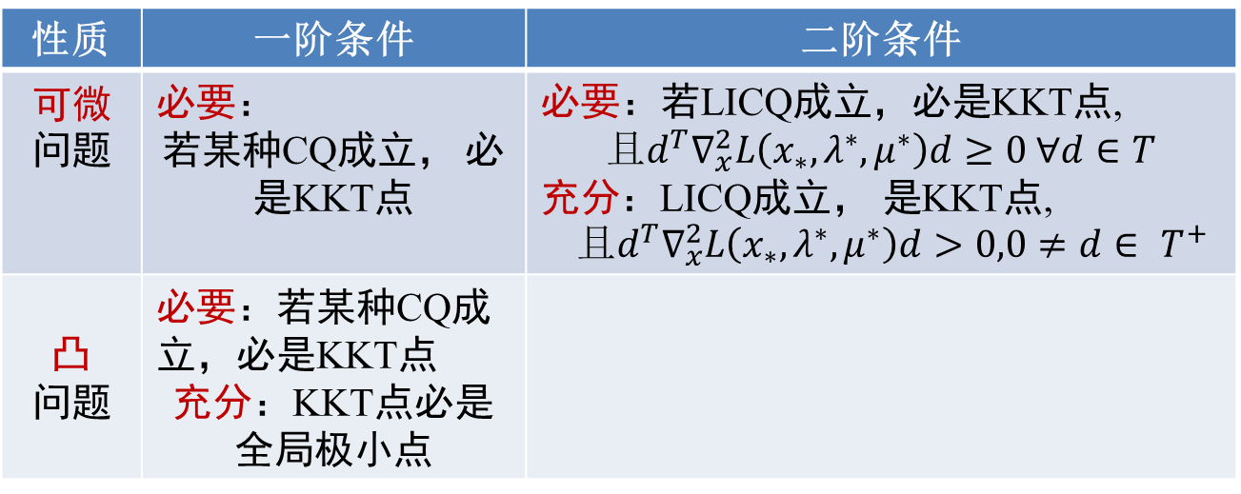
最优性条件总结
无约束优化
性质 | 一阶条件 | 二阶条件
可微 问题 | 必要:$∇f\left(x_{∗}\right)=0$ | 必要$: ∇f\left(x_{∗}\right)=0$，$∇^{2}f\left(x_{∗}\right)≽0$ 充分$: ∇f\left(x_{∗}\right)=0$，$∇^{2}f\left(x_{∗}\right)≻0$
凸问题 | 充分必要: $0∈∂f\left(x_{∗}\right)$
约束优化
将驻点推广成KKT点
性质 | 一阶条件 | 二阶条件
可微问题 | 必要： 若某种CQ成立， 必是KKT点 | $$\text{必要}\text{：若}\text{LI}\text{CQ}\text{成立，必是}\text{KKT}\text{点}\text{, }$$ $$且d^{T}∇_{x}^{2}L\left(x_{∗},λ^{∗},μ^{∗}\right)d≥0 ∀d∈T$$ 充分$\text{：}\text{LI}\text{CQ}\text{成立，} \text{是}\text{KKT}\text{点}\text{, }$ $且d^{T}∇_{x}^{2}L\left(x_{∗},λ^{∗},μ^{∗}\right)d>0,0≠d∈ T^{+}$
凸 问题 | 必要：若某种CQ成立，必是KKT点 充分：KKT点必是全局极小点
KKT点：$x_{∗}$可行，且存在
$λ_{i}^{∗}≥0,μ_{j}^{∗}$满足
$$∇_{x}^{}L\left(x_{∗},λ^{∗},μ^{∗}\right)=0$$
$λ_{i}^{∗}g_{i}^{}\left(x_{∗}\right)=0 ∀i$

